Slide 1
I. HTML
HyperText Markup Language

Slide 2
(I). 環境介紹

Slide 3
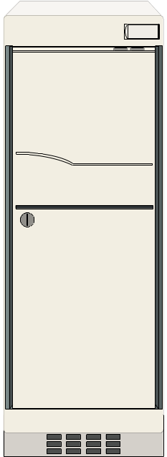

i. Internet環境
提供服務--E-mail、FTP、World Wide Web(WWW) …
request
response

Slide 4
ii. 教室環境
1. 軟體需求
‧瀏覽器(Browser) ：
。Internet Explorer
。Mozilla Firefox
。Google Chrome
。Opera
。Safari
‧編寫工具(Text Editor)：
。 Notepad++
。 Sublime Text
。 Eclipse
2. JavaScript console
3. Web Server：
‧ Windows：安裝Apache或IIS
‧ Mac或Linux已有內建Apache
Tips
幾種可能編寫工具：
1. 文字編輯器
2. HTML專用編輯器
3. WYSIWYG(所見即所得)編輯器

Slide 5
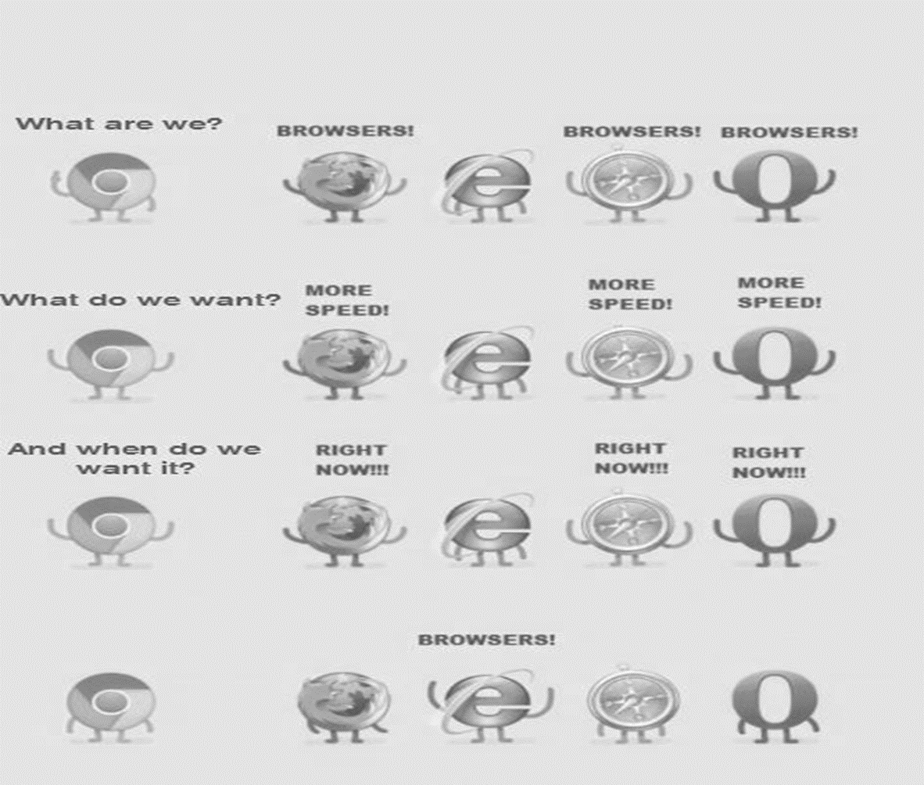

Slide 6
iii. URL(Uniform Resources Locator)
◎ 在Internet上尋找資源的一種通用的方式
◎ http://www.hinet.net/index.htm
包括了
‧How："http:// " or "ftp:// " …
‧Where：網址(ex. www.hinet.net)
‧What：網頁or其他資源(ex. index.htm)
iv. HTML 4.01 Specification
http://www.w3.org/TR/REC-html40/
v. HTML 5.1 Lastest Published Version
http://www.w3.org/TR/html51/

Slide 7
(II). HTML概述

Slide 8
◎ Hypertext Markup Language
◎ http://www.w3.org
◎ Tag (標籤)
‧分為一對標籤及單一標籤
一對標籤：<tag>…內容…</tag>
單一標籤：<tag> 或 <tag />
‧free-formate：空白、大小寫、Enter皆不受影響

Slide 9
HTML4--Skeleton (1/2)
<html>
<head>
與Browser溝通的information
</head>
<body>
網頁的內容
</body>
</html>

Slide 10
HTML4--Skeleton (2/2)
<!DOCTYPE html PUBLIC
"-//W3C/DTD HTML 4.01//EN"
"http://www.w3.org/TR/html4/strict.dtd">
<html>
<head>
<meta http-equiv="content-type" content="text/html; charset=UTF-8" />
<link rel="stylesheet" type="text/css"
href="cssName.css" />
<script language="javascript" src="xxx.js">
</script>
</head>
<body>
add the meat…
</body>
</html>

Slide 11
HTML5--Skeleton
<!DOCTYPE html>
<html>
<head>
<meta charset="UTF-8">
<link rel="stylesheet" href="cssName.css">
<script src="jsName.js"></script>
<title>My Website</title>
</head >
<body>
add the meat…
</body>
</html >
<!--template.html-->

Slide 12
標籤的屬性
為標籤加入更多的描述
[ex]：以<hr>為例
‧這條水平線有多寬？
‧多高(厚)？
‧什麼顏色？
‧什麼位置？(左、右or中)
<hr width ="屬性值" size ="屬性值"
color ="屬性值" align ="屬性值">

Slide 13
(III). 畫面描述

Slide 14
{HTML4.01版本的重點}
1. 文字與段落的處理
2. 圖片--img
3. hyperlink
4. 畫面控制--list、table
5. 視窗控制--iframe
6. 互動網頁的安排與配置--form

Slide 15
寫在前面：關於整個網頁
<body 屬性>……</body>
屬性 | 屬性值 | 說明 | CSS
bgcolor | Color Name|rgb | 背景顏色 | 取代
background | 路徑 + 圖檔名稱 | 背景圖片 | 取代
bgproperties | fixed | 浮水印 | 取代
text | Color Name|rgb | 整頁文字的顏色 | 取代
link | Color Name|rgb | 超連結的顏色 | 取代
vlink | Color Name|rgb | (visited) 連結過後的顏色 | 取代
alink | Color Name|rgb | (active) 按下連結的顏色 | 取代

Slide 16
1.文字與段落的處理 (1 / 4)
<font 屬性>…文字內容…</font>
屬性 | 屬性值 | 說明 | CSS
size | 1~7(小→大)，default=3 +1~+4 ,-1~-2 | 文字大小 | 取代
color | color Name | rgb | 文字顏色 | 取代
face | 標楷體、新細明體、Verdana、Tahoma… | 字體 | 取代

Slide 17
1.文字與段落的處理 (2 / 4)
字型變化
屬性 | 說明 | CSS
<b>…</b> <i>…</i> <u>…</u> <big>…</big> <small>…</small> | 粗體 斜體 底線 字體相對變大 字體相對變小 | 取代
<sup>…</sup> <sub>…</sub> | 上標 下標 | 取代
<strong>…</strong> <em>…</em> <blockquote>…</blockquote> <abbr>…</abbr> <cite>…</cite> <dfn>…</dfn> <ins>…</ins> <del>…</del> <s>...</s> | 加強 強調 縮寫 註解 定義 | 取代

Slide 18
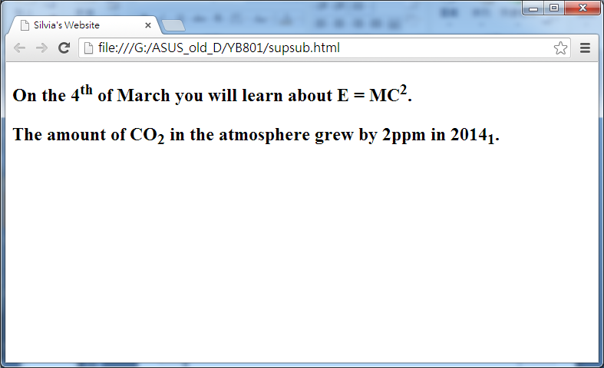
◎ 做做看：supsub.html

Slide 19
1.文字與段落的處理 (3 / 4)
標籤 | 屬性 | 說明 | CSS
<pre>……</pre> | width | 原封不動的呈現 | 取代
<hn>……</hn> | n=1~6 (大→小) align | 標題文字Headings | 取代
<p>……</p> | align 屬性值：right|left| center|justify | 分段 Paragraph
<br> |  | 換行 line Break
<center> … </center> |  | 置中對齊 | 取代
<!-- 註解 --> |  | 註解
<hr> | align=right|left| center(default) width=percent|pixels size=pixels(px) color=colorName|rgb shade(default)|noshade | 水平分隔線 Horizontal Rules
Tips
<hr>通常用來做甚麼？
1. 分隔頁面
2. 標示某些主題的結尾
3. 代表清單的開端
4. 分隔圖片

Slide 20
1.文字與段落的處理 (4 / 4) --特殊字元
畫面呈現 | 特殊字元 | 說明 | 畫面呈現 | 特殊字元 | 說明
[空白] | &nbsp; | 空白 (Non-Break Space) | € | &euro; | 歐元符號
< | &lt; | 小於 ( less than ) | ¥ | &yen; | 日圓符號
> | &gt; | 大於 ( greater than ) | ¢ | &cent; | 美元
& | &amp; | And (ampersand) | £ | &pound; | 英鎊
" | &quot; | 雙引號 (quotation mark ) | ♠ | &spades; | spade
© | &copy; | copyright | ♣ | &clubs; | club
® | &reg; | registred trademark | ♥ | &hearts; | heart
™ | &trade; | trademark | ♦ | &diams; | diamond
§ | &sect; | section | HTML Symbol Entities http://www.w3schools.com/html/html_symbols.asp

Slide 21
2. 圖片(1 / 2)
(1). GIF、JPEG與PNG
 | GIF (Graphics Interchange Format) | JPEG (Joint Photographic Experts Group) | PNG (Portable Network Graphics)
透明背景 | 有 | 無 | 有
動畫效果 | 有 | 無 | 無
色彩量 | 256色 | 24bits | 48bits (最高支援)
檔案大小 | 小 | 中 | 大
使用時機 | ‧icon ‧動畫 ‧透明背景圖片 | ‧照片 ‧失真性壓縮 ‧不支援透明度 | ‧漸層又透明背景的圖片 ‧非失真性壓縮格式 ‧支援Alpha ‧改善並取代GIF作為適合網路傳輸的格式

Slide 22
2. 圖片(2 / 2)
(2). <img src = "圖檔的路徑+檔名" >
屬性 | 屬性值 |  | 說明
align | top middle bottom(default) | left right | 對齊方式(文繞圖)
height | pixels(px) |  | 圖片高度
width | pixels(px) |  | 圖片寬度
border | pixels(px) |  | 圖片邊框
alt | 說明文字 |  | 說明文字
vspace | pixels(px) |  | (文繞圖)
hspace | pixels(px) |  | (文繞圖)

Slide 23
3. HyperLink
<a> … </a>
屬性 | 屬性值
href | <a href="相對路徑和絕對路徑">…</a> 。網站內連結： <a href="../sample/box.htm">某網頁</a> 。跨網站連結： <a href=http://tw.yahoo.com>奇摩</a> 。本頁連結： <a href="#連結名稱">…</a> 。email： <a href="mailto:silvia.huang@gmail.com">email</a>
name | 連結名稱(自行命名)
target | _blank | _self

Slide 24
4. 畫面控制--List、Table (1 / 5)
(1).符號清單 <ul>……</ul>
標籤 | 屬性 | 子標籤 | 說明 | CSS
<ul type=""> … </ul> | disk square circle | <li>…</li> | 符號清單為 無序列排序unordered list | 取代
(2).編號清單 <ol>……</ol>
<ol type=""> … </ol> | (數字)1 A a I i start="9" | <li>…</li> | 編號清單為 有序列排序ordered list | 取代

Slide 25
4. 畫面控制--List、Table (2 / 5)
[ex].
<list>
<ul type="屬性">
<li>Silvia</li>
<li>Peter</li>
<li>Tina</li>
</ul>
</list>
output：
•Silvia
•Peter
•Tina
Tips
最外圍<list>...</list>
目前大多都省略了^^

Slide 26
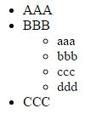
4. 畫面控制--List、Table (3 / 5)
(3).定義清單 <dl>……</dl>
標籤 | 子標籤
<dl> … </dl> | <dt>……</dt> 用來定義名詞 <dd>……</dd> 用來容納定義
(4).巢狀清單
<ul> <li>AAA</li> <li>BBB <ul> <li>aaa</li> <li>bbb</li> <li>ccc</li> <li>ddd</li> </ul> </li> <li>CCC</li> </ul>

Slide 27
4. 畫面控制--List、Table (4 / 5)
<table>……</table> 表格
屬性 | 屬性值 | 說明
align | left(?)|center|right(?) | 對齊方式
border | pixels(px) | 邊框
bordercolor | color-name|rgb | 邊框顏色
width | percent(%)|pixels(px) | 寬度
height | percent(%)|pixels(px) | 高度
cellspacing | percent(%)|pixels(px) default = 2 | 邊框與邊框之間的距離
cellpadding | percent(%)|pixels(px) default = 1 | 內容與邊框之間的距離
bgcolor | color-name|rgb | 表格的背景色
background | 路徑+檔名 | 表格的背景圖

Slide 28
4. 畫面控制--List、Table (5 / 5)
<table>……</table> 表格 <tr>……</tr> 列 <td>……</td> 欄 <th>……</th> 欄的標題列
屬性 | 屬性值 | 說明
align | left|center|right
valign | top|middle|bottom
width | percent(%)|pixels(px)
bgcolor | color-name|rgb
background | 路徑+檔名
colspan | 數字 | 合併儲存格(欄)
rowspan | 數字 | 合併儲存格(列)
wrap | (default)
nowrap

Slide 29
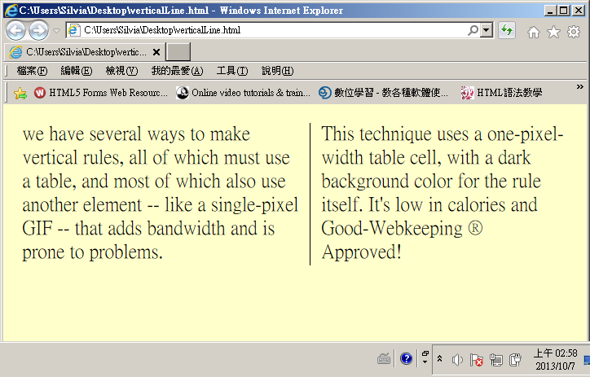
◎ 做做看：verticalLine.html

Slide 30
5. 視窗控制--iframe
<iframe>……</iframe> 內置框架
屬性 | 屬性值 | 說明
src | 路徑+檔名
name
height | pixels
width | pixels
frameborder | 0 | 1
sandbox
srcdoc | HTML_code | <iframe src="" srcdoc="<p>Hello!</p>"> </iframe>
scrolling | no | yes | auto

Slide 31
6. 表單--Form (1 / 3)
<form>…</form>
屬性 | 屬性值 | 說明
action | url | mailto
method | get | post
enctype | text/plain
name
autocomplete | on | off | HTML5
novalidate | novalidate | HTML5

Slide 32
6. 表單--Form (2 / 3)
<form> <input type="欄位型態" name="欄位名稱" value="傳回值或按鈕上的名稱"> </form>
欄位型態 | 其他屬性 | 說明
text | size | maxlength | 文字框
password | size | maxlength | 文字密碼框
radio |  | 單選
checkbox |  | 多選
button |  | 按鈕
submit |  | 傳送按鈕
reset |  | 重寫按鈕

Slide 33
6. 表單--Form (3 / 3)
<form> <子標籤>…</子標籤> </form>
子標籤 | 屬性 | 說明
select | name="欄位名稱" size="數字" multiple | 下拉式選單 (drop-down menu)
<select name="欄位名稱"> <option value="傳送值">…</option> <option value="傳送值">…</option> <option value="傳送值">…</option> </select>
textarea | name="欄位名稱" rows="數字" cols="數字" wrap="off|virtual|physical" | 文字輸入欄 (textbox)

Slide 34
7. HTML5表單(Form)強化版本 (1 / 2)
<input type="欄位型態">
欄位型態 | 屬性值 | 說明
search | 字串 | 搜尋
tel | 字串 | 電話
url | 絕對位址 | 網址
email | email | email
number | 數值 | 數字
range | 數值 | 範圍
datetime | UCT時區的日期時間 | 日期時間
date | 日期 | 日期
month | 月份 | 月份
week | 星期 | 星期
time | 時間 | 時間
datetime-local | 日期時間 | 本地日期時間
color | RGB | 顏色
file | 0~N個檔案 | 檔案
image | 座標值 | 圖檔

Slide 35
7. HTML5表單(Form)強化版本 (2 / 2)
<input type="欄位型態" 屬性>
屬性 | 說明
checked | selected | 預選
readonly | disabled | 不能選
required | 必選
min | max | 最小值 | 最大值
step | >0的數字或any
size | 控制項大小
list | 使用者預設選項
dirname | file名稱
multiple | 可指定一個以上的值
maxlength | minlength | 可輸入的最大(或最小)字元長度
autocomplete | 列舉型態：on [sticky] | off [每次都重新輸入] | default
pattern | 正規表示法
placeholder | 簡短的提示文字

Slide 36
8. 補充標籤
標籤 | 說明
<button></button> | 按鈕
<fieldset> <legend>標題文字</legend> </fieldset> | 外框線
<label for=""></label>
與CSS有關的標籤
<style></style> | 放在<head>標籤內
<link> | 放在<head>標籤內
<div></div>
<span></span>

Slide 37
II. CSS
Cascading Style Sheet

Slide 38
1. CSS 的發展時程：
1.0(1997) -> 2.0(1998/5) / 2.1 (2004)-> -> 3.0(2010至今)
2. 特點
‧網頁的化妝師
‧可將資料和外觀分開

Slide 39
(I).語法定義

Slide 40
1. 定義標籤(tag)的方式：
(i).inline
在HTML標籤裡面賦予style屬性
<p style="background-color:red;font-size:24px;">
(ii).embedded
將標籤的CSS屬性，定義在<style>…</style>標籤內。
<style></style>放在<head>…</head>
<style>
p{
background-color:red;
font-size:24px;
}
</style>
(iii).linked
將標籤的CSS屬性，定義在一個副檔名為.css的檔案裡，再用
<link rel="stylesheet" href="xxx.css">
把檔案include進html檔案內。

Slide 41
2. 定義類別(class)的方式：
定義方式： .className (className 自行命名)
引用方式： <標籤 class="className">
3. 定義識別(id)的方式：
定義方式： #idName (idName 自行命名)
引用方式： <標籤 id="idName">

Slide 42
◎小筆記：
。何謂selectors
。何謂cascading
。同中求異
。http://www.w3.org/Style/CSS/

Slide 43
(II).語法介紹

Slide 44
0. 寫在前面--關於度量單位：
 | CSS | 說明
Pixel | px | 像素(電腦畫面上兩點的距離)
Point | pt | 一個point(點)是 1/72 英吋。 一個point是多少pixel，取決於螢幕解析度。 在72dpi的系統中，一個point等於一個pixel
Pica | pc | 12個point
Em | em | 字型的字體大小(font-size) 。 若字型大小是16個pixel，則1 em = 16 pixel
En | en | ½ em
X-height | ex | 小寫*字母的高度
Inch | in | 英吋(亨利八世的拇指長度)
Centimeter | cm | 1/100 公尺
Millimeter | mm | 1/1000 公尺

Slide 45
1. 文字控制：
(i).字型屬性
 | 屬性 | 屬性值
字型種類 | font-family | 字型名稱, ......
字型樣式 | font-style | normal | italic | oblique
字型轉換 | font-variant | normal | SMALL-CAPS
字型粗細 | font-weight | normal | bold | bolder | lighter | 100(細) ~ 900(粗)
字型大小 | font-size | [長度] 24px [百分比] 110% [相對大小] larger | smaller [絕對大小] xx-small | x-small | small | medium| large| x-large| xx-large
總和屬性 | font | 所有字型屬性的設定值

Slide 46
(ii).文字屬性
文字間隔 | word-spacing | normal | [長度]
字母間隔 | letter-spacing | normal | [長度]
修飾文字 | text-decoration | none | underline | overline| line-through
垂直對齊排列 | vertical-align | baseline| sub| super| top | text-top| middle | bottom | text-bottom |百分比
字母大小寫 轉換 | text-transform | none | capitalize | UPPERCASE | lowercase
文字排列方式 | text-align | left | right | center | justify
文字縮排 | text-indent | [長度] | [百分比]
列高 | line-height | normal|[數字]|[長度]|[百分比]

Slide 47
2. 顏色、背景控制：
前景顏色 | color | [color-name] rgb(nr%,ng%,nb%)
背景顏色屬性 | background-color | [顏色] transparent (透明)
背景圖案 | background-image | [圖檔的 url] none
背景重複方式 | background-repeat | repeat | repeat-x | repeat-y | no-repeat
固定背景 | background-attachment (浮水印) | scroll | fixed
背景位置 | background-position | [長度] | [百分比] | {[top/center/bottom] [left/center/right]}
背景總和屬性 | background | 所有背景屬性

Slide 48
3. 版面配置 -- 盒狀屬性：
(i).邊界屬性(outside border)
上邊界 | margin-top | [長度] | [百分比]
右邊界 | margin-right | [長度] | [百分比]
下邊界 | margin-bottom | [長度] | [百分比]
左邊界 | margin-left | [長度] | [百分比]
邊界總和屬性 | margin | 邊界的總和屬性
(ii).填白屬性(inside border)
上邊填白 | padding-top | [長度] | [百分比]
右邊填白 | padding-right | [長度] | [百分比]
下邊填白 | padding-bottom | [長度] | [百分比]
左邊填白 | padding-left | [長度] | [百分比]
填白總和屬性 | padding | 填白的總和屬性

Slide 49
(iii).邊框屬性(border)
邊框樣式 | border-style [補充]
 | border-[ top | bottom | left |right ]-style
邊框顏色 | border-color
 | border-[ top | bottom | left |right ]-color
邊框寬度 | border-width
 | border-[ top | bottom | left |right ]-width
(iv).總和屬性
上邊框 | border-top
下邊框 | border-bottom
左邊框 | border-left
右邊框 | border-right
邊框總和屬性 | border
(iv).總和屬性
邊框樣式 | none | solid | dotted | dashed | double | groove | ridge | inset | outset (3D凹線 | 3D凸線 | 嵌入線 | 隆起線)

Slide 50
4. 版面配置 -- 條列屬性：
項目類型 | list-style-type | none | decimal disc | circle | square lower-roman | upper-roman lower-alpha | upper-alpha
項目圖像 | list-style-image:url() | url(圖檔的路徑+檔名) | none
樣式位置 | list-style-position | inside | outside
總和屬性 | list-style | 所有條類項目屬性設定

Slide 51
5. 版面配置 -- 定位屬性：
擺設位置 | position | absolute | relative static(default)
視窗頂端距離 | top | [長度] | [百分比]
視窗左端距離 | left | [長度] | [百分比]
設定元件在網頁上的3d定位 | z-index | [數字]

Slide 52
6. 其他：
顯示元件設定 | visibility | hidden | visible
浮動元件 | float | left | right | none
清除浮動元件 | clear | none | left | right | both
元件寬度 | width | [長度] | [百分比]
高度 | height | [長度] | [百分比]
元件顯示 | display | block | inline | inline-block list-item | none
空白 | white-space | normal | pre | nowrap

Slide 53
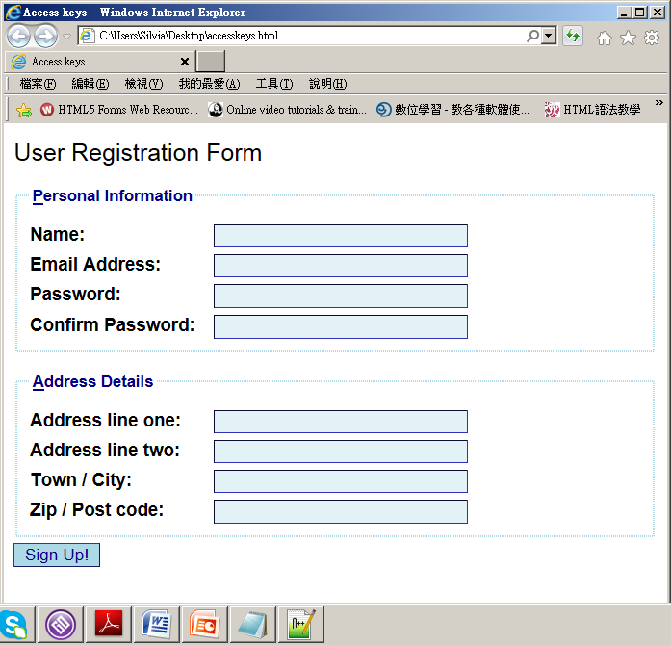
◎ 做做看：fieldset.html

Slide 54
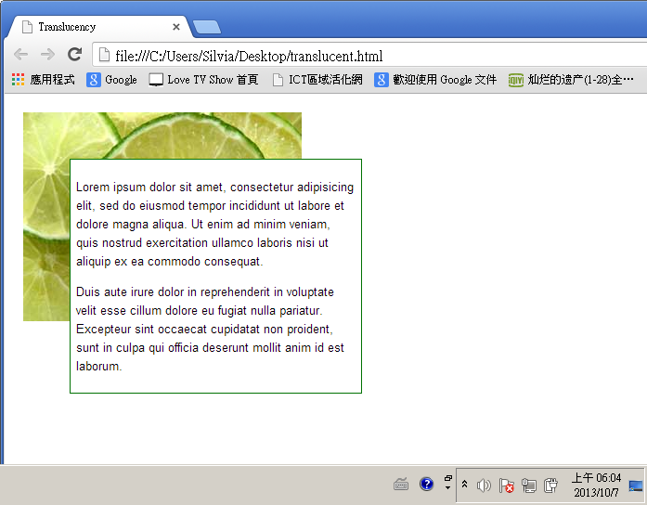
◎ 做做看：positionLimes.html

Slide 55
(III). CSS3

Slide 56
CSS3 的新特色
。圓角 -- Radius
。顏色的更多詮釋 -- RGB &RBGA
。陰影(盒狀陰影與文字陰影) -- Shadow Effects
。漸層 -- Gradient
。變形 -- Transformation
。動畫 -- Animation
。多欄位 -- Multiple Columns

Slide 57
(IV). CSS3的語法

Slide 58
CSS3 ：語法格式與套用方式
。同CSS2
<link rel="stylesheet" href=" ">
。HTML+CSS+JavaScript 小工具：
http://codepen.io/pen/

Slide 59
CSS3 進階--選擇器 { selectors } (1/5)
‧What is selector(選擇器)?
Basic selectors
tag{......} | h1{color:green;}
.className{......} | .myClass{color:green;}
#idName{......} | #myId{color:green;}
*{......} | *{color:green;}
selector,selector,selector…
階層選擇器(Hierarchy Selectors)
ancestor descendant |  | 子孫選擇器
parent > child |  | 子選擇器
prev + next |  | 相鄰元素選擇器
prev ~ siblings |  | 兄弟元素選擇器

Slide 60
CSS3 進階--選擇器 { selectors } (2/5)
‧What is selector(選擇器)?
Attribute selectors(屬性選擇器)
[語法]：selector[屬性]{CSS的屬性}
selector[attribute]
selector[attribute = "value"]
selector[attribute *= "value"]
selector[attribute ^= "value"]
selector[attribute $= "value"]

Slide 61
CSS3 進階--選擇器 { selectors } (3/5)
‧ pseudo-classes(虛擬類別選擇器)
[語法]：selector:pseudo-class
selector：nth-child(n)
selector：nth-child(odd)
selector：nth-child(even)
selector：first-child
selector：last-child
selector：nth-of-type(n)
selector：only-child
selector：only-of-type
selector：empty

Slide 62
CSS3 進階--選擇器 { selectors } (4/5)
‧ pseudo-classes(其他的虛擬類別)
selector:pseudo-class | 意義
selector：link selector：visited selector：active
selector：hover
selector：enabled selector：disabled
selector：checked selector：selected
selector：not()

Slide 63
CSS3 進階--選擇器 { selectors } (5/5)
‧Selectors API
。 querySelector()
。 querySelectorAll()

Slide 64
CSS3的前置詞
‧目前的標準尚未完全底定，根據瀏覽器廠
商研發功能的進度不同，所以需要加上前
置詞
http://www.w3.org/Style/CSS/current-work
IE | Fifefox | Chrome | Opera | Safari
-ms- | -moz- | -webkit- | -o- | -webkit-

Slide 65
CSS3 進階--背景、邊框、影像 (1/6)
‧背景(background) 屬性：
屬性 | 屬性值
background-clip {根據指定的位置裁切背景圖} | padding-box {以padding為參考點進行裁切} border-box {以border為參考點進行裁切} {default} content-box {以文件內容為參考點進行裁切}
background-origin {設定背景圖片的起始點} | padding-box {default} border-box content-box
background-size | contain {調整圖片大小以放入容器的區域} cover {調整圖片大小以覆蓋容器的區域} length:寬度 高度; {若沒設定則為auto} percentage:50% 50%; {若沒設定則為auto}

Slide 66
CSS3 進階--背景、邊框、影像 (2/6)
‧邊框(borders) 屬性：
{圓角邊框}屬性 | 屬性值
border-radius | length | % {半徑參數} ex. border-radius: 25px; border-top-left-radius: 25px; 水平半徑 垂直半徑 ex. border-radius: 25px 45px;
{圖片邊框}屬性 | 意義[預設屬性]
border-image | 總和屬性
border-image-source | 來源[none] | url()
border-image-slice | 裁切方式[100%] | n%、數字
border-image-width | 寬度[1]
border-image-outset | 超出邊框的量 [0]
border-image-repeat | 重複模式[stretch] | round、repeat

Slide 67
CSS3 進階--背景、邊框、影像 (3/6)
‧邊框陰影與文字陰影(shadow)屬性：
屬性 | 屬性值
box-shadow {邊框陰影} | box-shadow: x y blur spread color inset; 水平偏移 垂直偏移 模糊 擴散 顏色 內外部陰影 -水平偏移:距離[正值為右,負值為左] -垂直偏移:距離[正值往下,負值往上] -模糊:陰影的模糊度,為>=0的數,數字越大越模糊[可省略] -擴散:陰影的擴散度,正值往外擴散,負值往內[可省略] -顏色:陰影顏色 -內外部陰影:inset[將陰影切換為內部陰影] ex. box-shadow:rgb(110,110,110)10px 10px 10px; box-shadow:rgba(110,110,110,.7)10px 10px 10px; 多重陰影： box-shadow:10px 10px 30px red,20px 20px 30px blue; box-shadow: 0px 0px 30px red, 0px 0px 30px yellow;
text-shadow {文字陰影} | 水平偏移 垂直偏移 模糊 擴散 顏色 內外部陰影 {同上}

Slide 68
CSS3 進階--背景、邊框、影像 (4/6)
‧鏡射陰影(reflect)屬性：
屬性 | 屬性值
box-reflect {鏡射} | 方向 間距 遮罩 -方向: above | below | left | right -間距: 數值 -遮罩: url() | 搭配漸層屬性
[ex]: -webkit-box-reflect: below 10px; (反射在下方距離10px)
box-reflect: below 0 -webkit-linear-gradient(top, rgba(250,250,250,0), rgba(250,250,250,.0)30% , rgba(250,250,250,0.3));
‧透明度(opacity)屬性：
屬性 | 屬性值
opacity {透明度} | 0~1 [1:預設值,表示不透明]

Slide 69
CSS3 進階--背景、邊框、影像 (5/6)
‧線性漸層(linear-gradient)屬性：
屬性 | 屬性值
linear-gradient | degree或direction,color-stop1,color-stop2 - direction: left (0deg) right (180deg) top (270deg和-90deg) (default) bottom (90deg和-270deg) top left | top right | bottom left | bottom right - color-stop1: color 0% - color-stop2: color 100%
repeating-linear-gradient |  | 同上

Slide 70
CSS3 進階--背景、邊框、影像 (6/6)
‧放射狀漸層(radial-gradient)屬性：
屬性 | 屬性值
radial-gradient | (center, shape, colorStop,..., colorStop) (水平, 垂直, 形狀, 半徑, color-stop1, color-stop2) 水平: left(0%) | center(50%) |right(100%) 垂直: top (0%) | center (50%) | bottom (100%) - shape : ellipse(預設) | circle shape size : closest-side 最近端 closest-corner 最近角 farthest-side 最遠端 farthest-corner 最遠角 contain 包含 cover 覆蓋
repeating- radial-gradient | 同上

Slide 71
CSS3 進階--特效(1/3)
‧ 變形(transform)處理：
[語法]： transform: translate(100px, 100px)
rotate(30deg) scale(0.8);
2D Transform | 意義
rotate(angle) | rotateX() | rotateY() | 旋轉
translate(X,Y)| translateX()| translateY() | 移動
scale(X,Y) | scaleX() | scaleY() | 縮放
skew(X,Y) | skewX() | skewY() | 斜切
none | 不作用

Slide 72
CSS3 進階--特效(2/3)
‧ 轉場(transition)效果：
[語法]：transition:播放時間 屬性 調整播放速度 延遲時間
transition | 意義
transition-duration | 播放時間 [屬性 | all | none]
transition-property | 屬性[時間]
transition-timing-function | 調整播放速度[ease | linear | ease-in |ease-out| ease-in-out| cubic-bezier() ]
transition-delay | 延遲時間[時間]
 | cubic-bezier()
ease | 0.25, 0.1, 0.25, 1.0
linear | 0, 0, 1, 1
ease-in | 0.42, 0, 1, 1
ease-out | 0, 0, 0.58, 1
ease-in-out | 0.42, 0, 0.58, 1

Slide 73
CSS3 進階--特效(3/3)
‧ 動畫(animation)效果：
屬性 | 意義
@keyframes | Animation name
animation
animation-name | 名稱
animation-duration | time
animation-timing-function | ease| linear | ease-in | ease-out | ease-in-out | cubic-bezier()
animation-delay | time
animation-iteration-count | infinite | 次數
animation-direction | normal|reverse|alternate|alternate-reverse
animation-fill-mode | none|forwards|backwards|both
animation-play-state | paused|running

Slide 74
CSS3 進階--多欄位排版
屬性 | 意義 | 語法
column-count | number|auto
column-fill | balance|auto
column-gap | length|normal
column-rule | column-rule-width column-rule-style column-rule-color
column-rule-color
column-rule-style | none|hidden|dotted|dashed|solid| double|groove|ridge|inset|outset
column-rule-width
column-span | 1|all
column-width | auto|length
columns | auto|column-width column-count

Slide 75
補充：CSS3 的規則建立
‧引用其他css檔案：
@import url(style/XXX.css);
‧下載字型：
@font-face{
font-family: 自訂字型名稱;
src: url(fonts/XXX.ttf);
}
‧動畫：
@keyframes 自訂動畫影格名稱{
……
}
‧Media Queries：
@media media_type and (media_feature){
……
}

